Slide 1
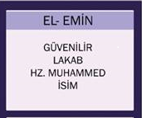

Slide 2
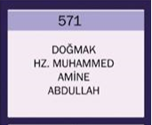

Slide 3
Peygamberimizin (s.a.v.) gençliği

Slide 4
Peygamber Efendimizin (s.a.v.) Risalet öncesi hayatına dair neler biliyorsunuz?

Slide 5
Efendimiz Risalet öncesi bile
Hiç puta tapmamıştır.
Cahiliye döneminde yapılanların yanlış olduğunu bilirmiştir.
El-Emîn olarak tanınmıştır.
Hiç içki içmemiştir.

Slide 6
Hılfu’l-Fudul/Erdemliler Birliği
Mekke’de sıkıntılı bir düzen vardı. Haksızlık, adaletsizlik ve zulüm yaygındı.
Bununla birlikte bu durumdan rahatsız olanlar da vardı.
İçinde yaşadıkları toplumun sorunlarını çözmek için birlik oluşturdular.

Slide 7
‘Erdemli insanların yemini’ anlamına gelen bu hareket içinde yer alanlar
Yerli ve yabancı olsun haksızlığa uğrayan herkesi koruyacaklarına,
Hakkı verilinceye kadar tek bir el gibi hareket edeceklerine,
Birbirlerine maddi yardımda bulunacaklarına
Yemin etmişlerdi.

Slide 8
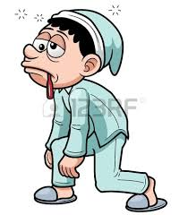
Birazcık dinlenelim…

Slide 9
https://www.youtube.com/watch?v=ac_koCe-bdQ

Slide 10
Güllerin efendisini dinleyelim
‘’Ben Abdullah b. Cüd’ân’ın evinde yapılan antlaşmaya katılmıştım ki, bunu güzel ve kızıl develere değişmem. Bu gün böyle bir antlaşmaya çağrılsam tereddüt etmeden giderim’’

Slide 11
Düşünelim… Yorumlayalım…
Efendimizin peygamber olmadan önce böyle bir topluluğa katılmasını nasıl değerlendirmeliyiz?
Efendimizin daha çok yaşlıların olduğu bu cemiyete genç yaşında katılmış olmasından nasıl bir mesaj almalıyız?
Peygamber Efendimizin Erdemliler Birliği’ne katılması bize hangi yönlerden örnek olmalıdır?

Slide 12
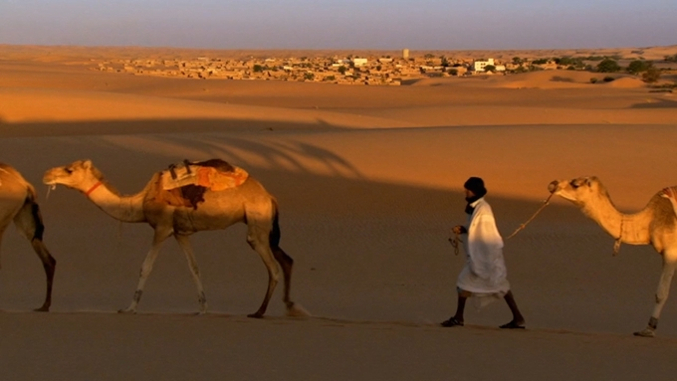
Peygamber Efendimiz gençliğinde ticaretle uğraştı
Peygamber Efendimizin amcası Ebu Talib kervan ticaretiyle uğraşırdı.
Efendimiz de amcasıyla kuzeye (Suriye) ve güneye (Yemen) yolculuklar yapmıştır.

Slide 13
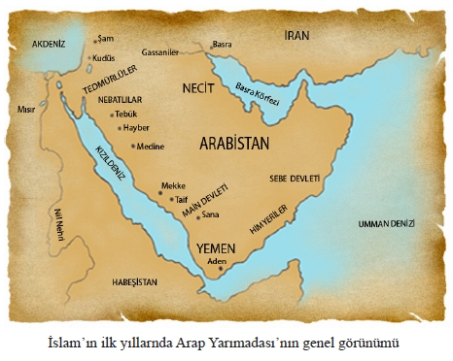

Slide 14
Hz. Peygamber’e çevresinde adaleti, doğruluğu ve güvenilirliği sebebiyle ‘Muhammedü’l-Emîn’ denilmiştir.’

Slide 15
Peygamber Efendimizin Kâbe Hakemliği
https://www.youtube.com/watch?v=EjVtFcYV400

Slide 16
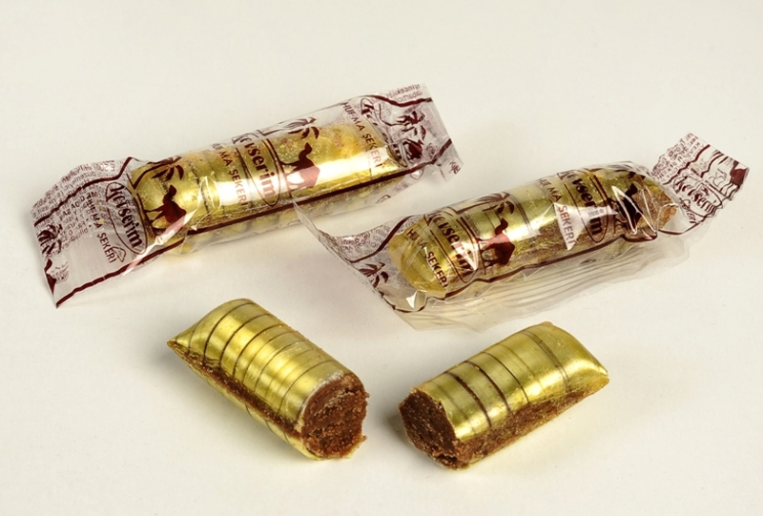
Şekerli sorular ☺☺

Slide 17
Soru 1
Hılful-Fudül ne manaya gelmektedir?

Slide 18
Cevap 1
Erdemliler Birliği/Erdemli İnsanların Yemini

Slide 19
Soru 2
Peygamber Efendimiz ticaret amacıyla hangi ülkelere yolculuk yapmıştır?

Slide 20
Cevap 2
Suriye ve Yemen’e

Slide 21
Kutlu yolculuk devam edecek…

